Slide 1
My Target

Slide 2
1. 공부 목표
HTML(완료)
CSS
PHP
Javascript
Jquery
nodejs
기본기 다지기

Slide 3
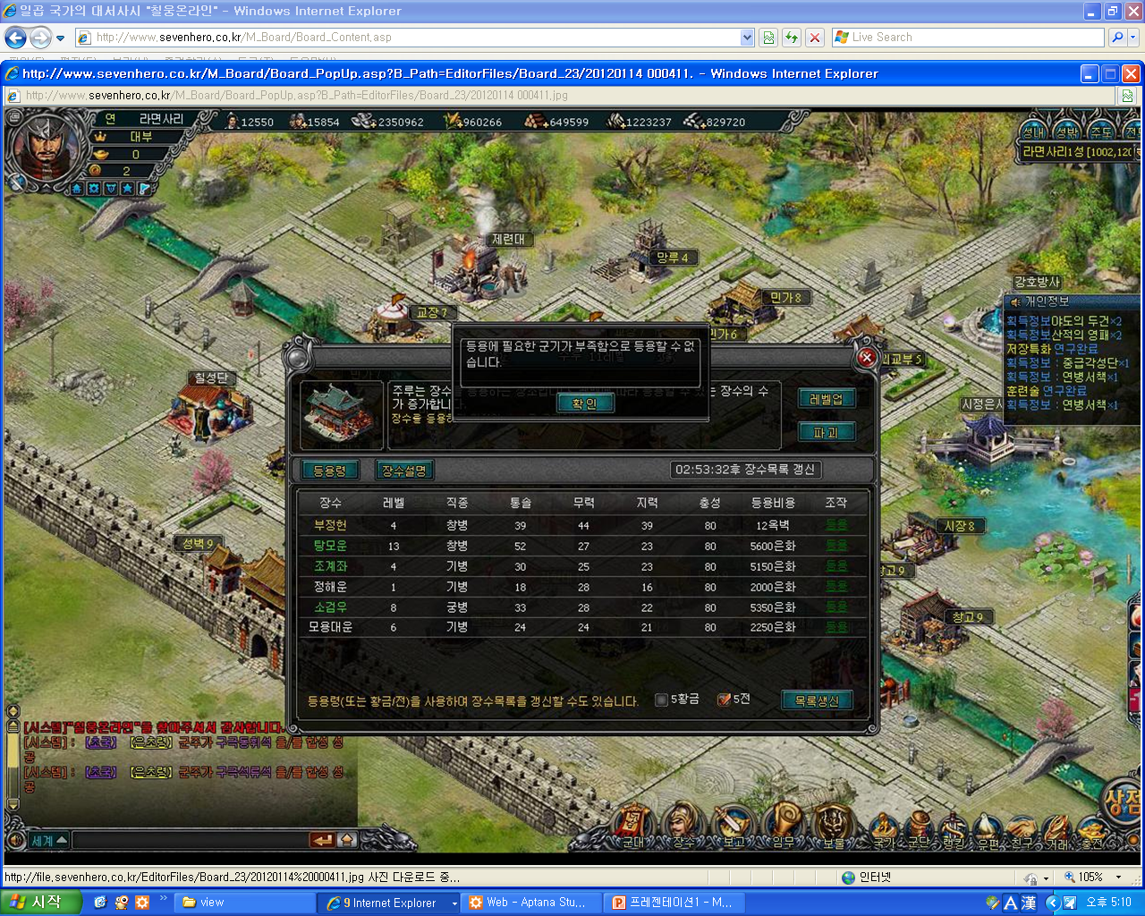
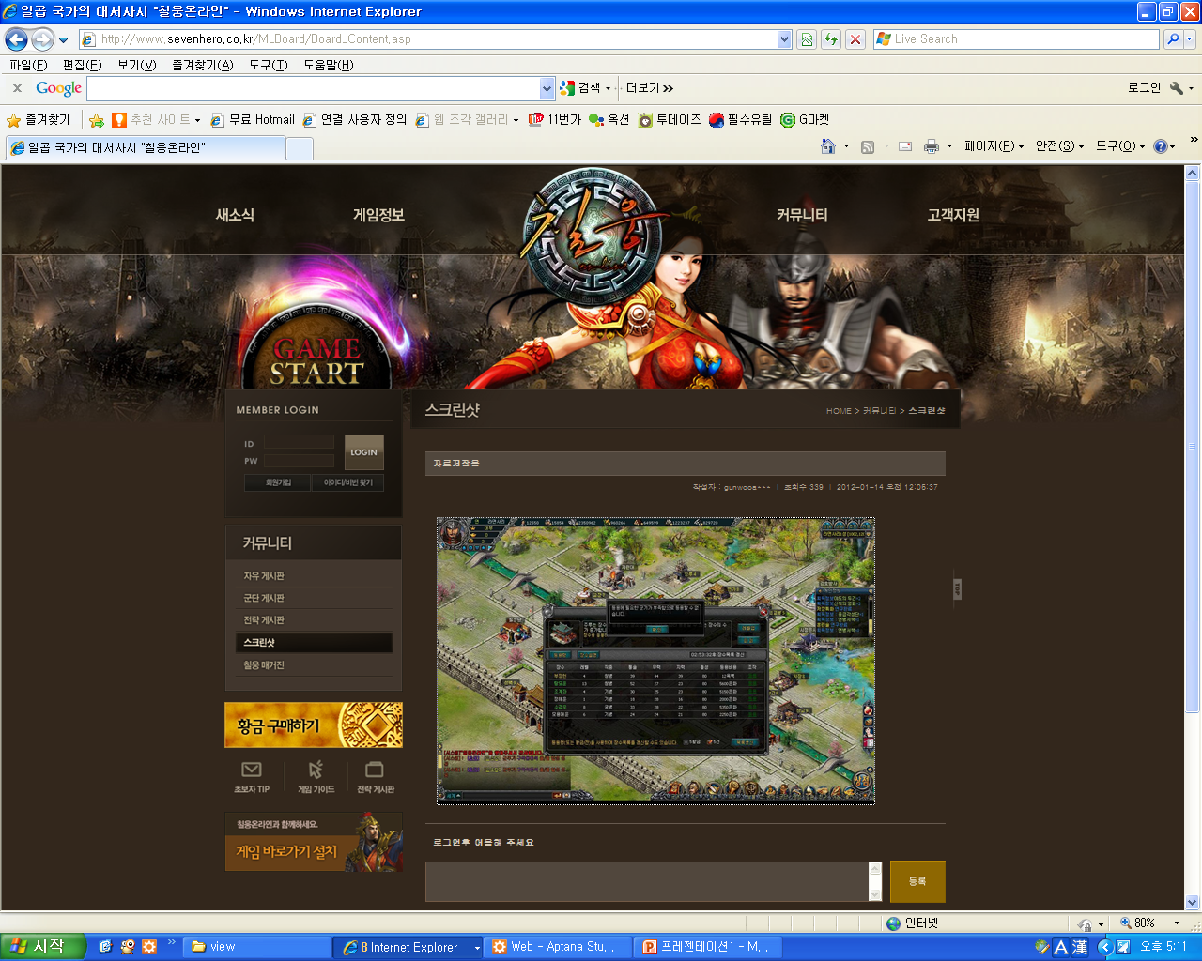
2-2. 프로젝트
홈페이지 만들기(기본)
일단 홈페이지를 완벽하게 만들고 거기에 추가적으로 홈페이지에 웹 게임 등을
만들어서 서로 게임도하고 커뮤니티를 할 수 있게 만들기.

